Slide 1
F组-软件需求规格说明书复评审
王昕 SY1506415
王旭辰 SY1506413
林森 SY1506416
李勃 SY1506402

Slide 2
主要内容
1
文档格式改进
2
添加典型应用场景分析
3
功能性需求的细化与描述
4
统计分析实验方法设计

Slide 3
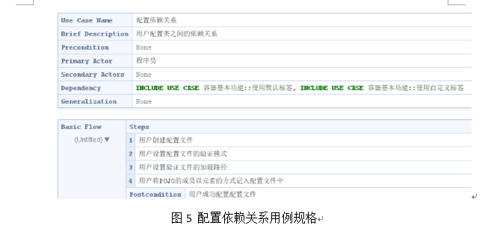
文档格式改进
段落统一为小四号字体，1.5倍行距
一级标题为二号字体，二级标题为三号字体
为文档中的配图添加了编号和文字说明

Slide 4
添加典型应用场景分析
Spring 典型应用场景分析
为从WEB UI到数据库操作提供支持
集成其他的J2EE服务，如JavaMail等
提供.NET平台，android平台基本特性使用

Slide 5
非功能性典型应用场景分析
Spring可以帮助选择不同的技术实现，比如从Hiberante切换到其他ORM工具，从Struts切换到Spring MVC等。
提供WEB安全性完整解决方案，比如用户认证和用户授权等。

Slide 6
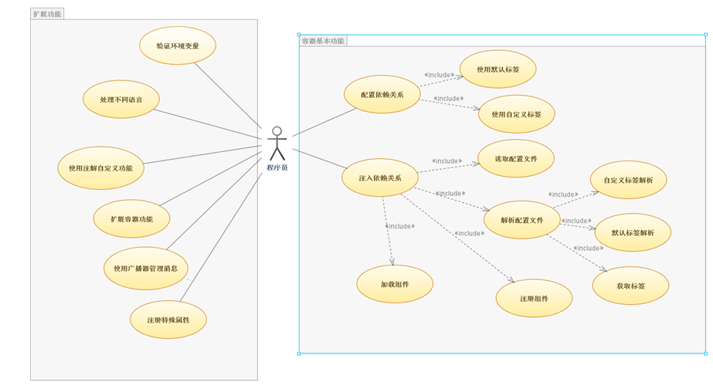
功能性需求细化-增加了两个用例

Slide 7
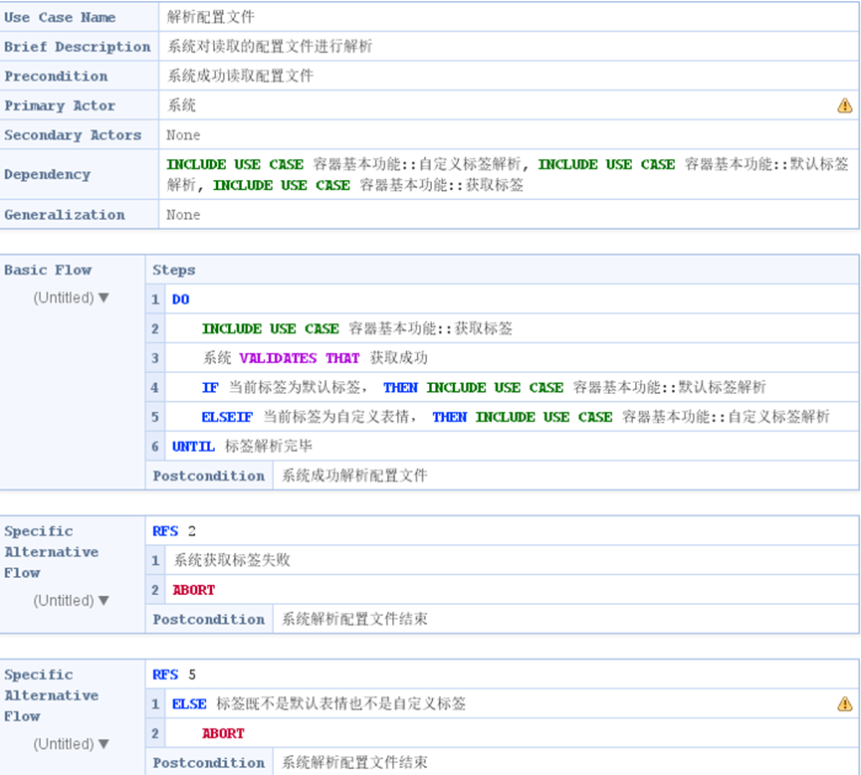
增加部分用例的用例描述
读取配置文件本质上是获取指向配置文件的输入流。解析配置文件模块从流中获取用户定义的元素，每个元素对应JAVA源文件中的一个类，对元素的属性解析本质上是对对应类的属性进行解析。

Slide 8
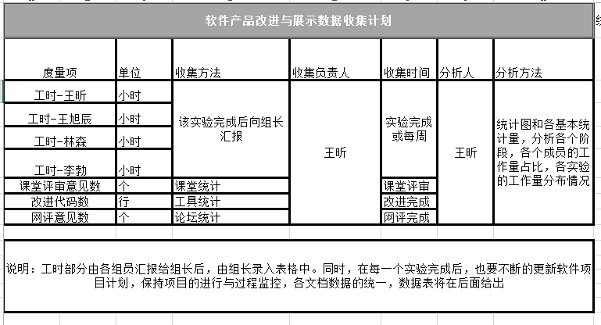
统计分析实验与方法设计-产品改进与展示

Slide 9
谢谢大家！

